Slide 1

Ordenação de dados
PEM-ATIVIDADE-N2-3
Letícia Almeida Silva - ADS Vespertino

Slide 2
SOBRE O ALGORITMO
Escolhe um pivô (neste caso, o último elemento do subvetor).
Move todos os menores que o pivô para a esquerda.
Coloca o pivô na posição correta.
Chama recursivamente para a esquerda e direita do pivô.

Slide 3
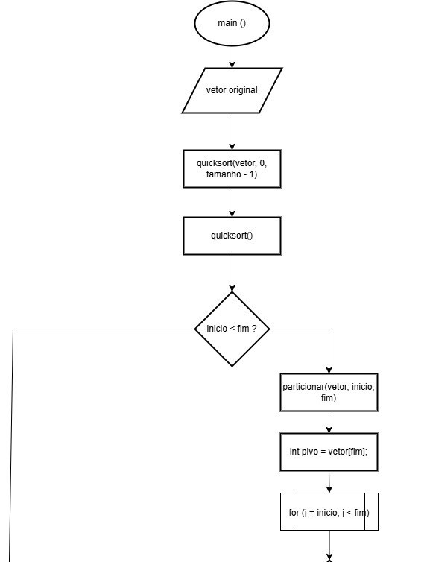
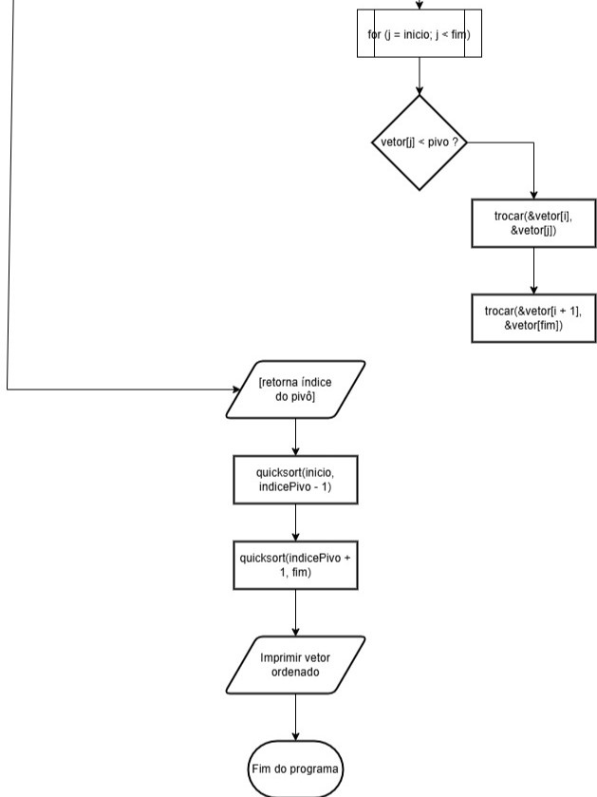
DIAGRAMA DE BLOCOS DO
VETOR ORIGINAL {10, 7, 8, 9, 1, 5}

Slide 4
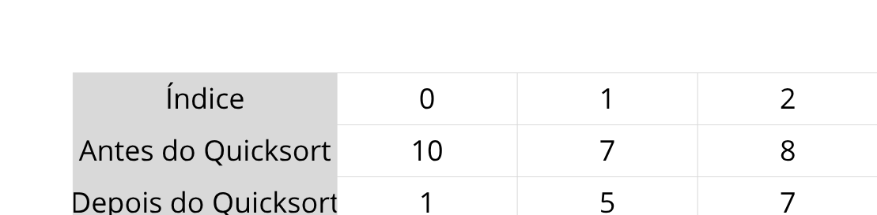
ESTADO DE MEMÓRIA

Slide 5
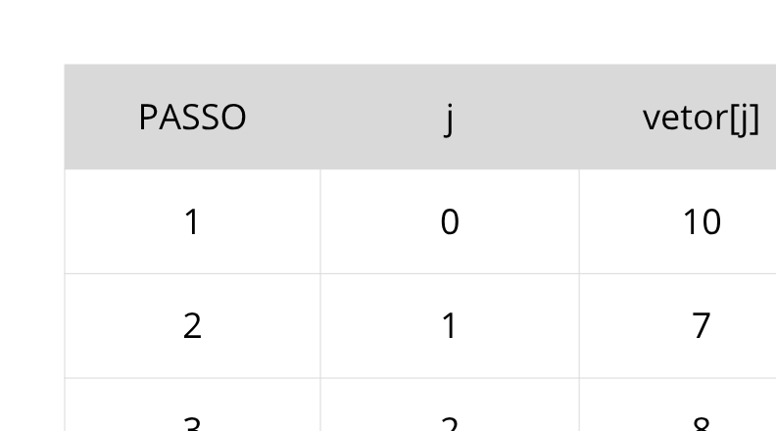
TABELAS DE PARTICIONAMENTO
VETOR INICIAL: [10, 7, 8, 9, 1, 5]

Slide 6
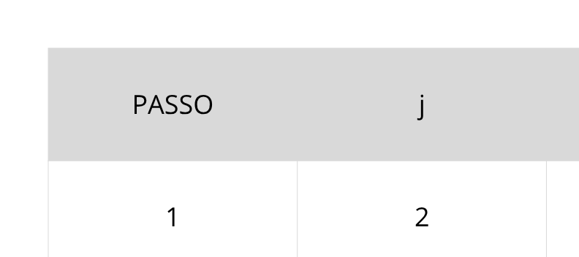
TABELAS DE PARTICIONAMENTO
VETOR INICIAL: [1, 5, 8, 9, 10, 7]

Slide 7
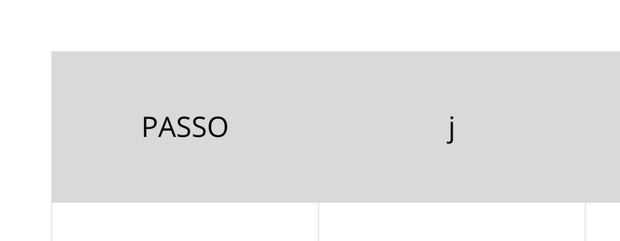
TABELAS DE PARTICIONAMENTO
VETOR INICIAL: [1, 5, 7, 9, 10, 8]

Slide 8
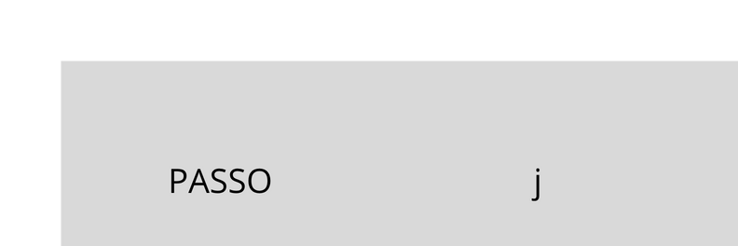
TABELAS DE PARTICIONAMENTO
VETOR INICIAL: [1, 5, 7, 8, 10, 9]

Slide 9
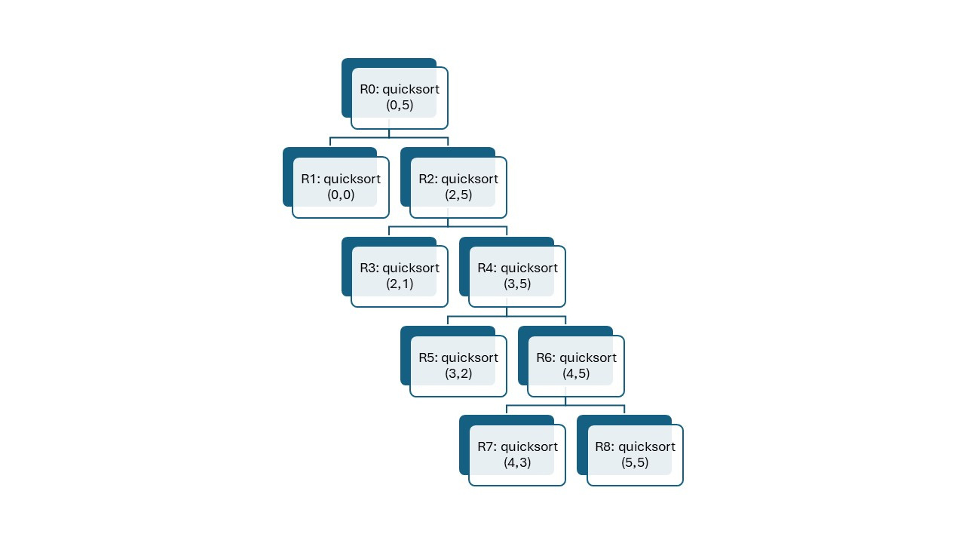
RECURSIVIDADE

